Slide 1
Муниципальное казенное дошкольное образовательное учреждение
Садовский детский сад детский сад
Предметно-развивающая среда
музыкального зала.
Составитель: музыкальные руководители
Лукманова Елена Васильевна
Чиабирашвили Натела Георгиевна

Slide 2
Цель:
- способствовать гармоническому развитию и саморазвитию
детей в соответствии с требованиями ФГОС.
Задачи:
организовать развивающую среду, способствующую
эмоциональному благополучию детей с учётом их
потребностей и интересов;
создать условия для обеспечения разных видов
деятельности дошкольников ( игровой, двигательной,
самостоятельной, творческой, художественной,
театрализованной);
учитывать возрастные и индивидуальные особенности детей;
способствовать получению и закреплению знаний о музыке;
- создать комфортные условия пребывания воспитанников.

Slide 3
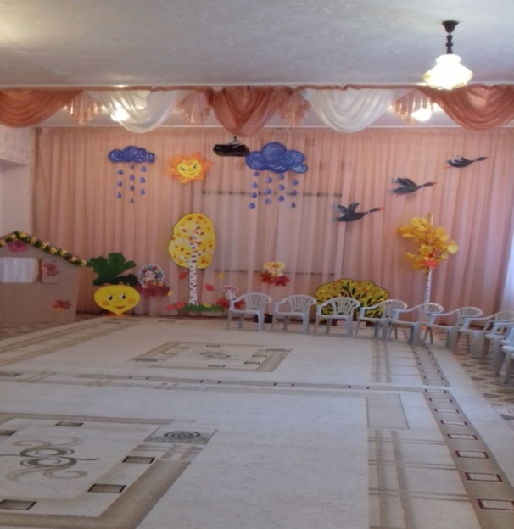
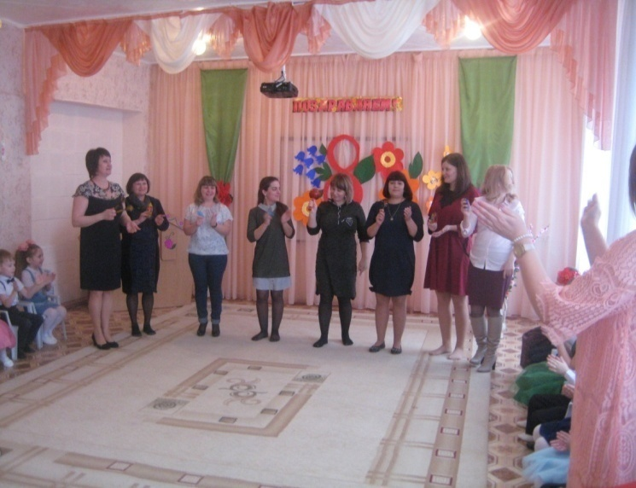
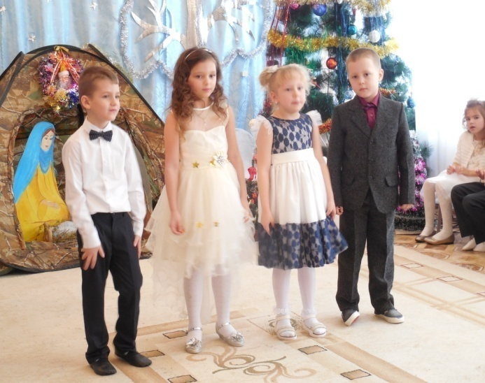
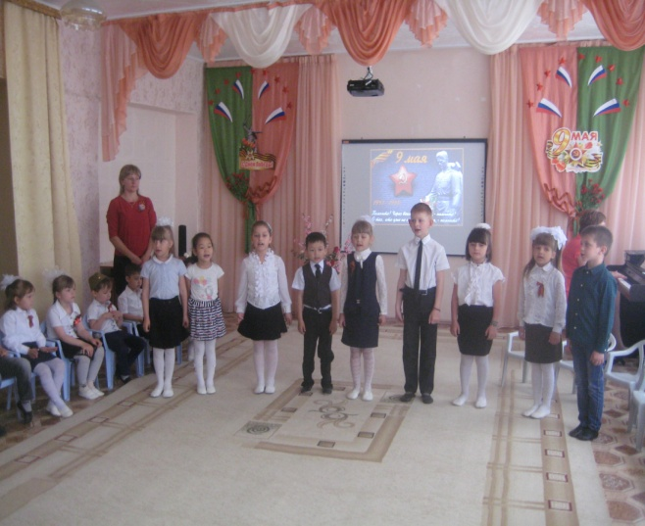
Музыкальный зал.
В детском саду большой светлый зал.
Здесь проходит ежедневный
образовательный процесс.
А так-же праздники, досуговые
развлечения,
родительские собрания и прочие
мероприятия.
Центральная стена предназначена
для оформления
сезонной и праздничной тематики.

Slide 4
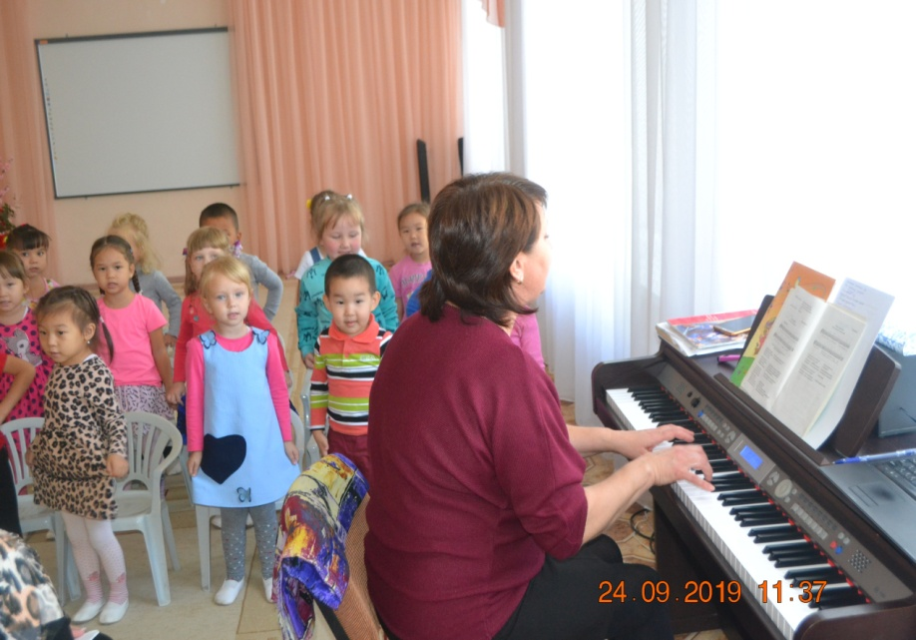
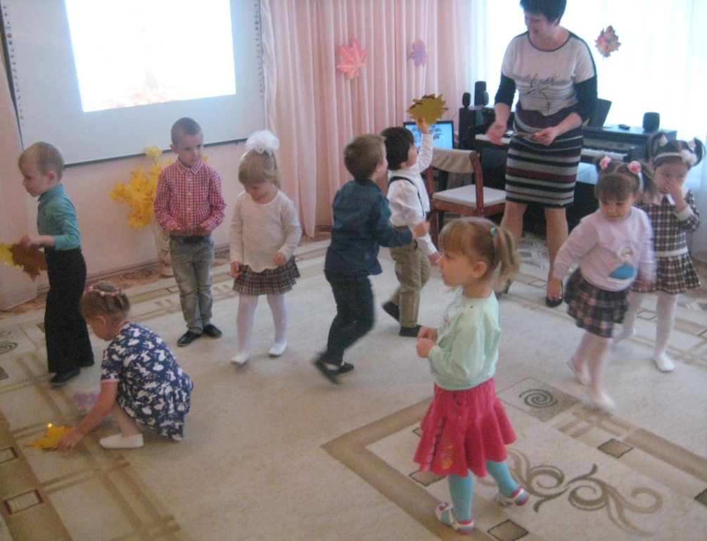
Музыкальный зал разделён на две творческие зоны:
Спокойная и активная.
Спокойная зона музыкального зала самая важная и значимая для музыкального воспитания.
В этой зоне осуществляются важнейшие виды музыкальной деятельности – восприятие музыки и пение. Она состоит из пространства, где дети могут сидеть на стульях или стоять.

Slide 5
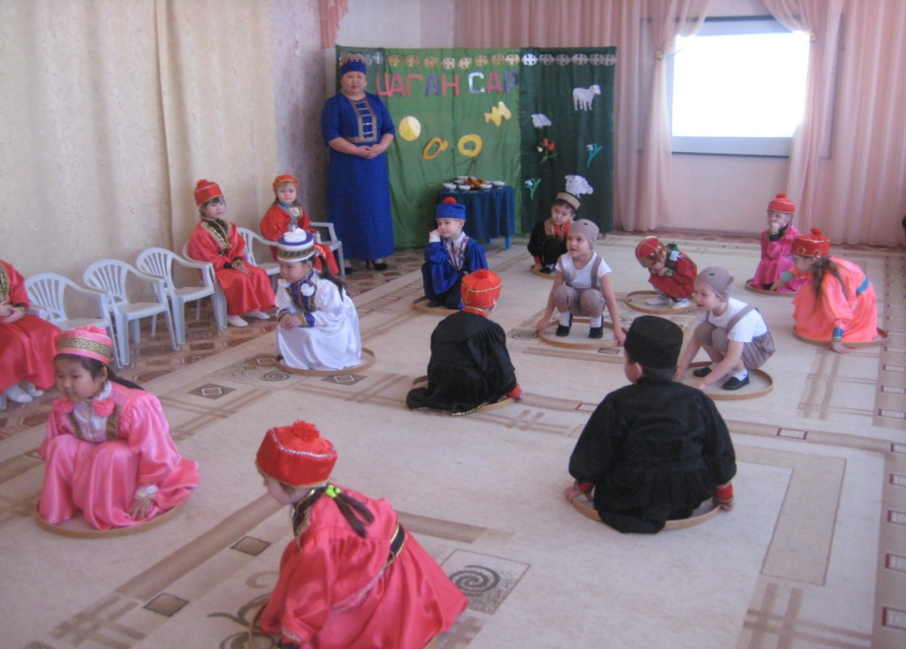
Активная зона в музыкальном зале – это большое свободное пространство для движения под музыку, для танцевально-ритмических упражнений, игрового музыкально-двигательного творчества. В активной зоне зала есть ковёр, который предназначен для активной деятельности детей сидя и лёжа на полу.

Slide 6
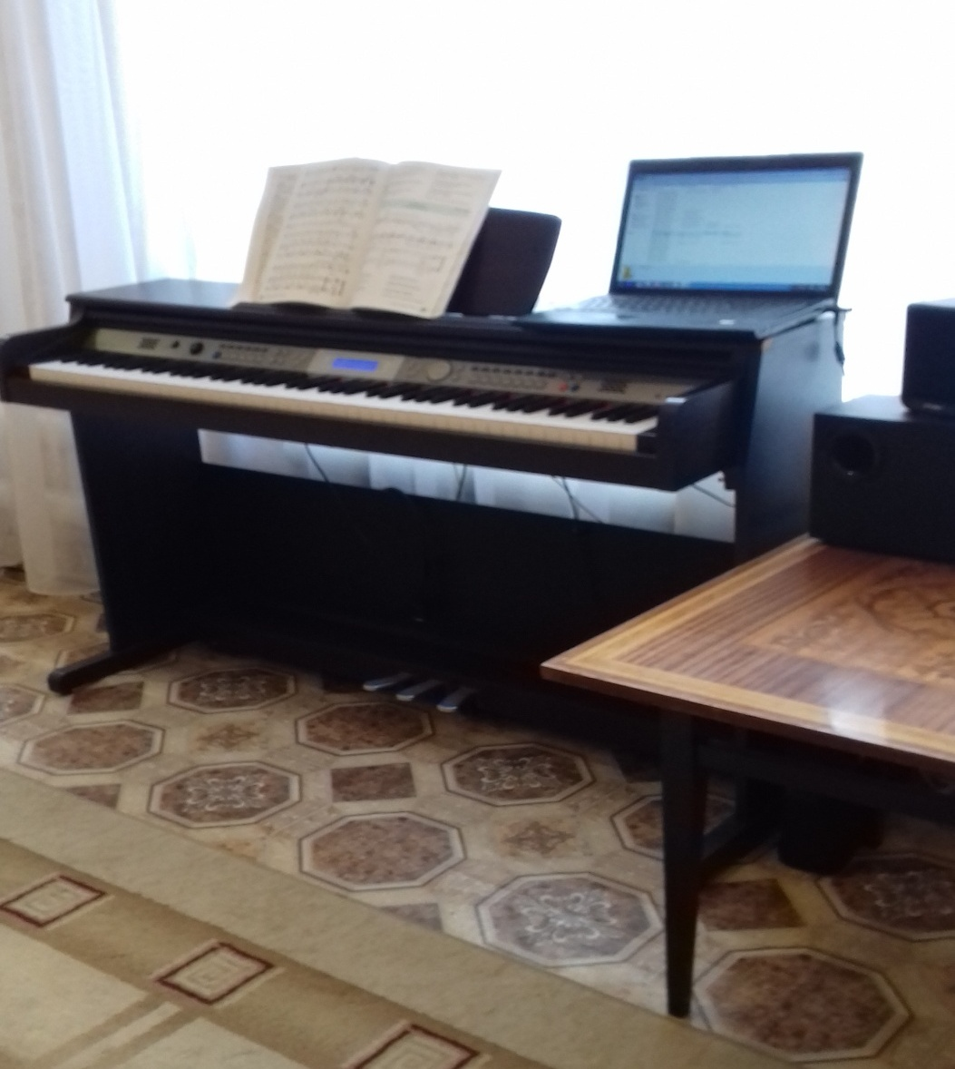
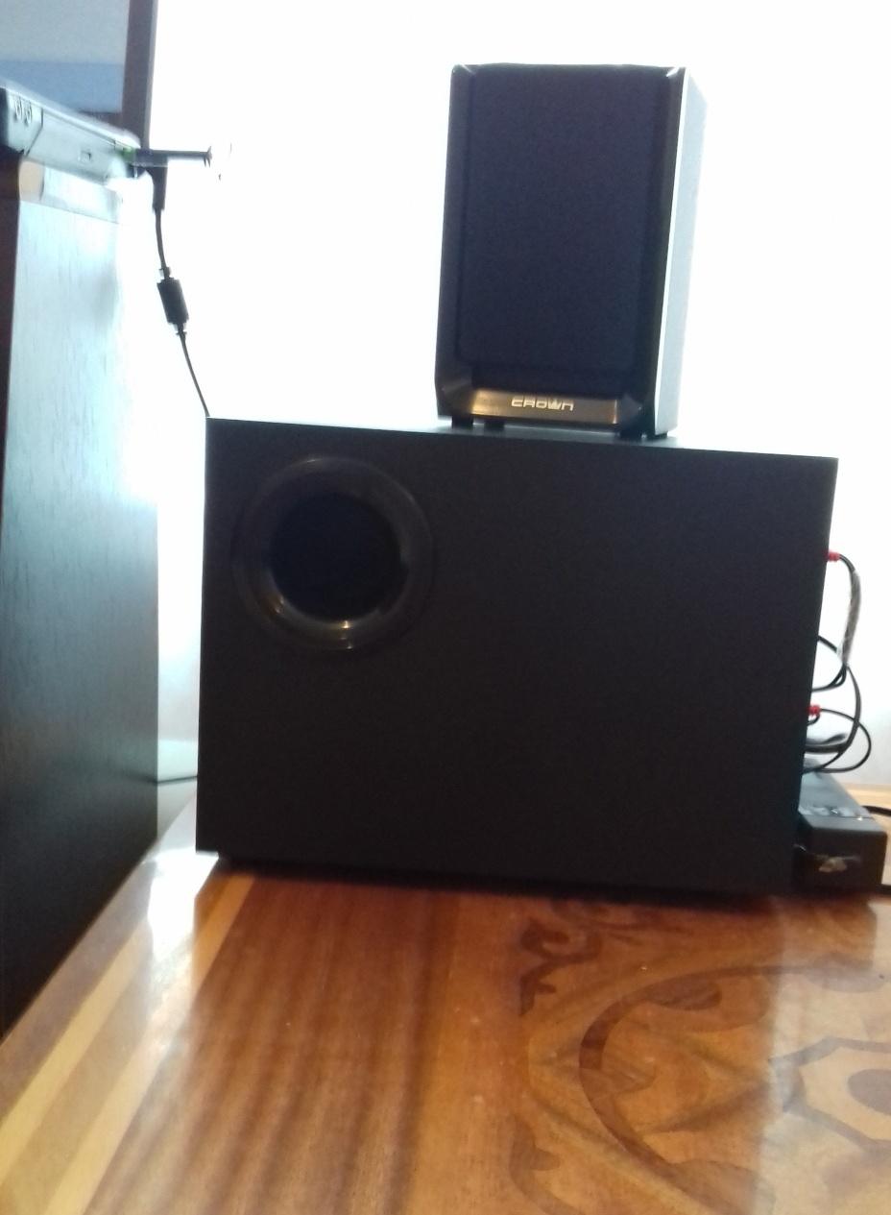
Для образовательной деятельности используются ноутбук
цифровое фортепиано, музыкальный центр, проектор.

Slide 7
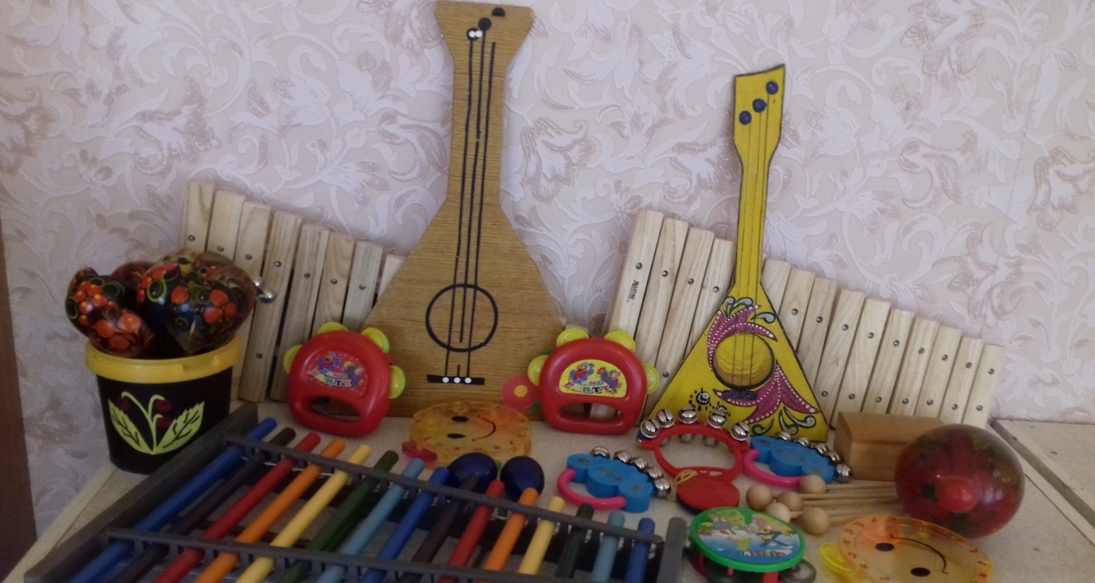
В спокойной зоне находится «Музыкальный уголок»,
где находятся детские музыкальные инструменты
различных видов:
инструменты неопределённого звучания:
треугольники, бубны, барабаны;
с диатоническим и хроматическим звукорядом: металлофоны
( трубчатый и пластинчатый), ксилофон;
народные шумовые инструменты: трещотки, маракасы,
деревянные ложки, самодельные «шумелки»;
- струнные: гитара, гусли.

Slide 8
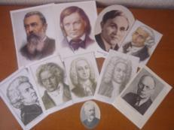
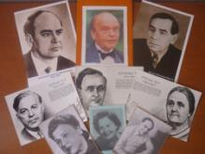
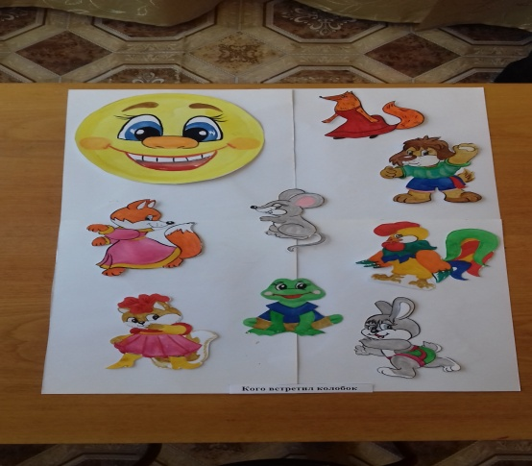
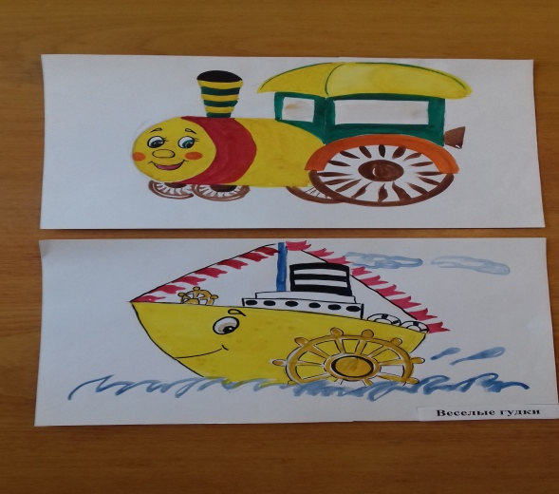
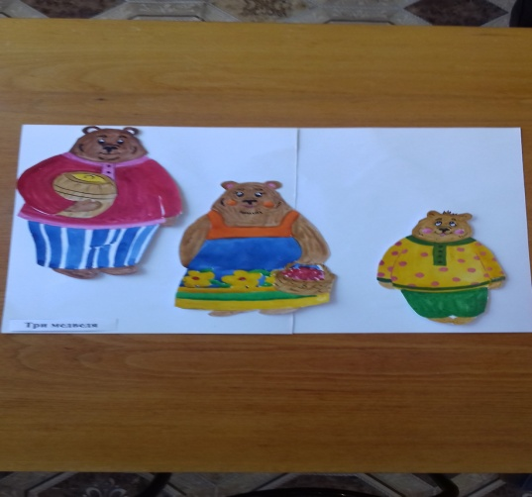
Музыкально-дидактические материалы и пособия
Слушание музыки (для ознакомления):
портреты композиторов- классиков;
портреты детских композиторов;
Для различения жанров:
картинки , соответствующие жанрам
( песня, марш, танец).
Для определения характера звучания музыкального
произведения:
картинки с изображением эмоционального
настроения.
Музыкально-дидактические игры.

Slide 9
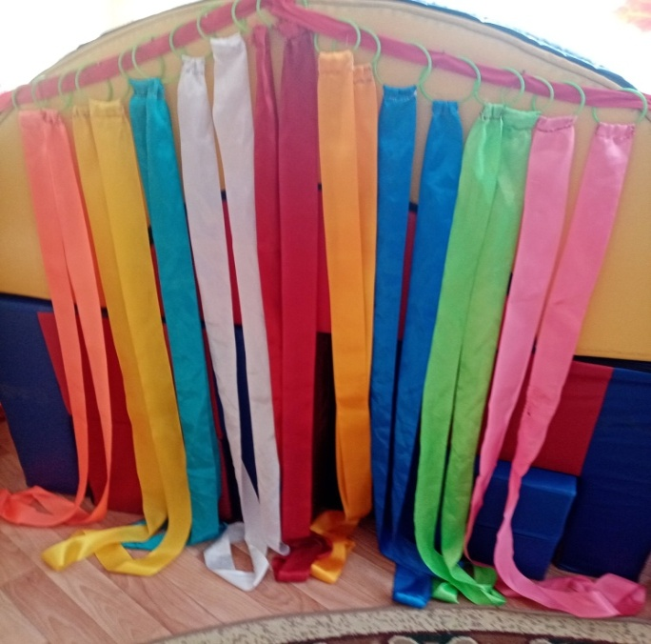
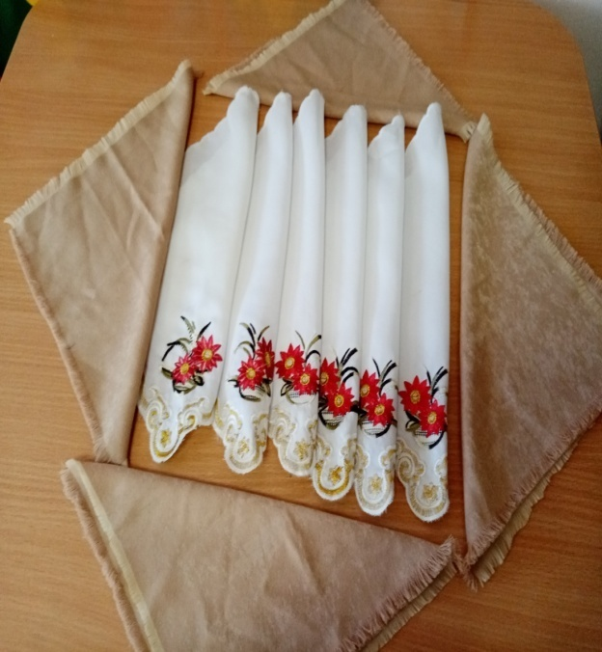
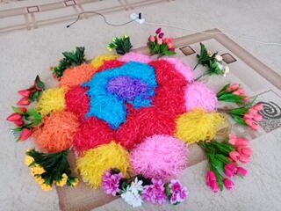
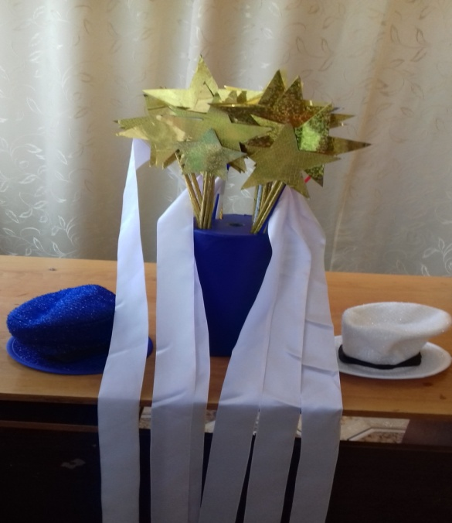
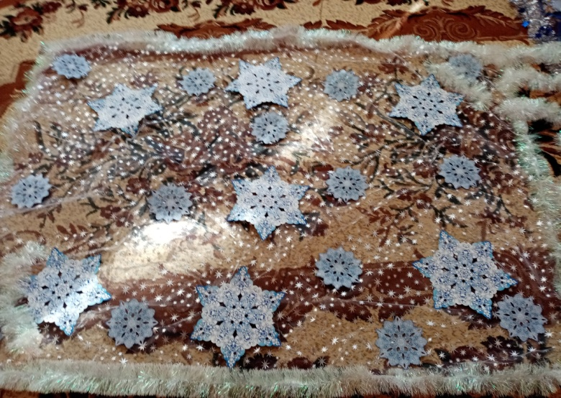
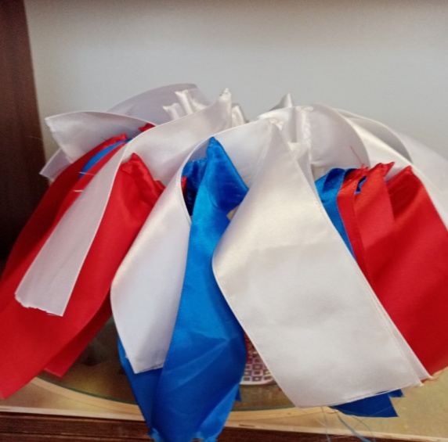
Музыкально-ритмические движения и театральная
деятельность проходят в активной зоне музыкального зала.
Используемые к ним атрибуты: султанчики, платочки, ленты,
художественный образ в музыкально-ритмическом движении
или танцевальной композиции. Так-же развивается
координация движений с предметами в руках.

Slide 10
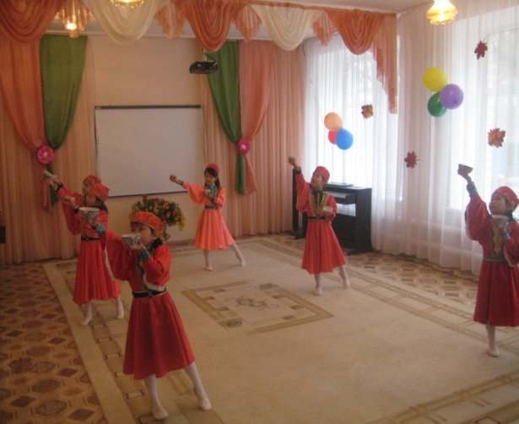
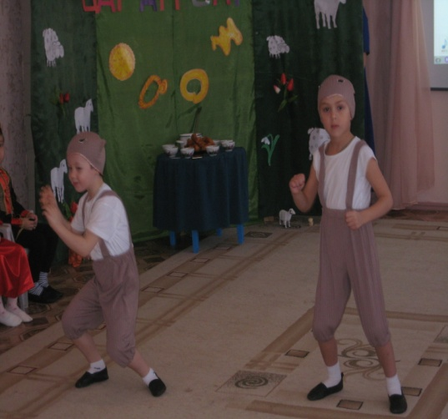
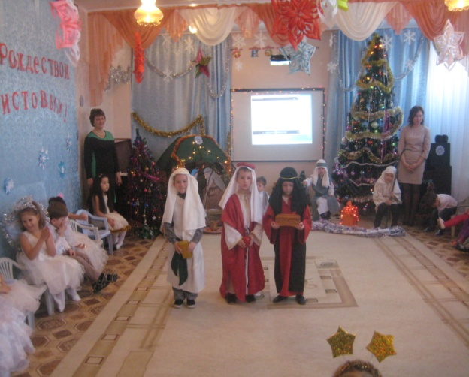
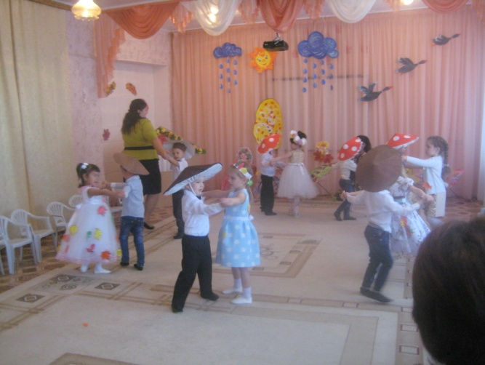
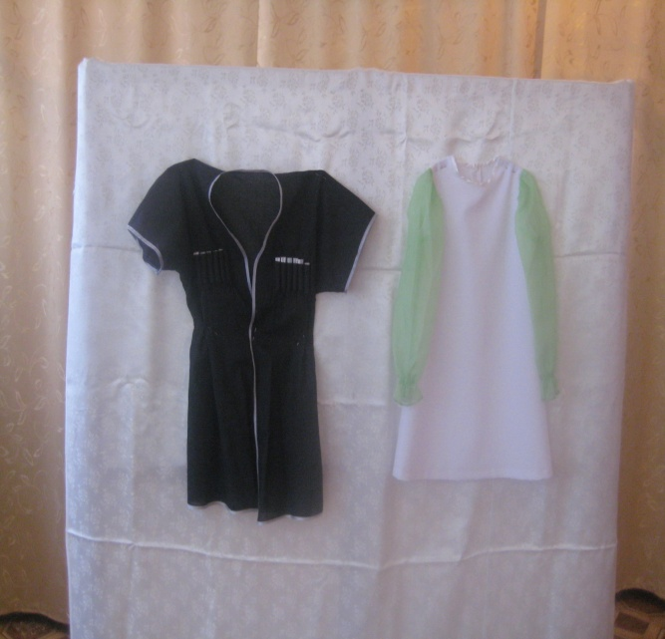
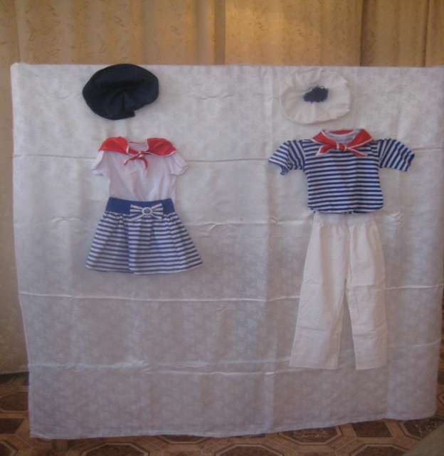
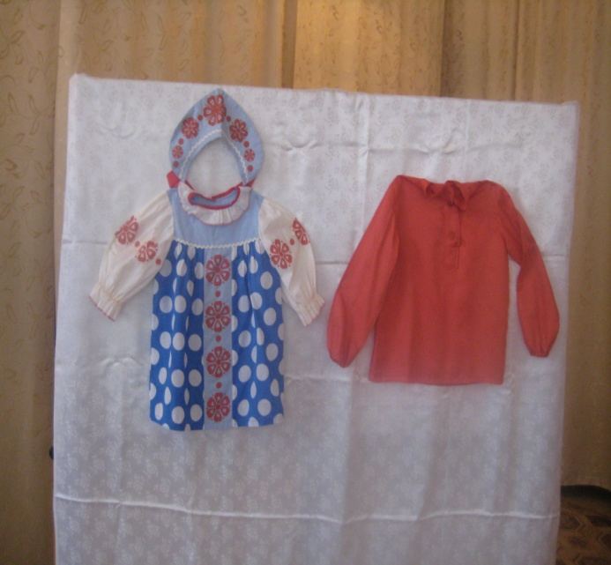
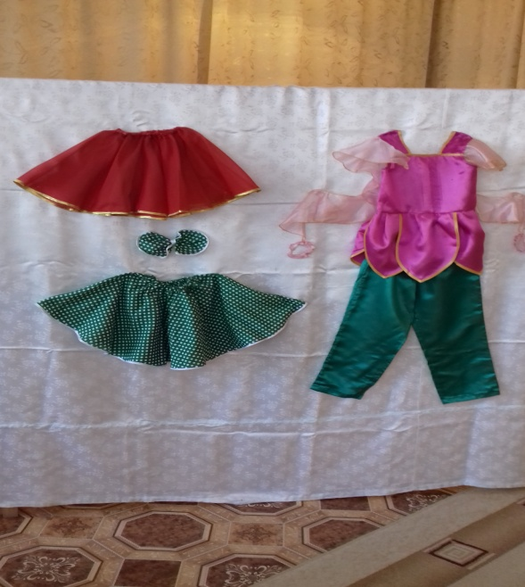
Театральная деятельность и драматизация очень любимы
детьми, так как даёт возможность быть непосредственными
Участниками действия- артистами или зрителями .
Для этого в арсенале костюмерной имеются наряды.

Slide 11
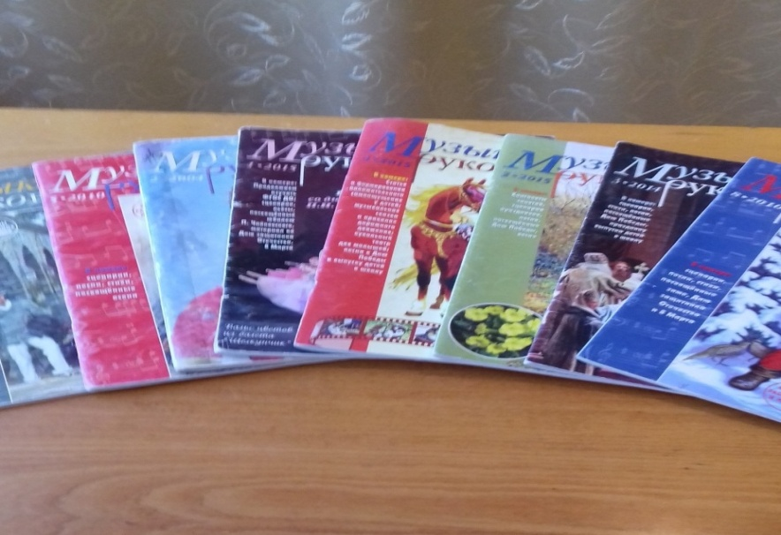
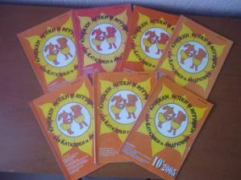
Музыкальная литература.
Для музыкального развития детей важен правильно подобранный репертуар ,как для слушания музыки ,так и для пения. Репертуар должен соответствовать возрастным особенностям детей и определённой тематики. Для этого имеются печатные издания, предназначенные для использования музыкальным руководителям на своих занятиях. Это журналы:
»Музыкальный руководитель», «Музыкальная палитра»,
«Книжки, нотки и игрушки, для Катюшки и Андрюшки» и
другие нотные издания.

Slide 12
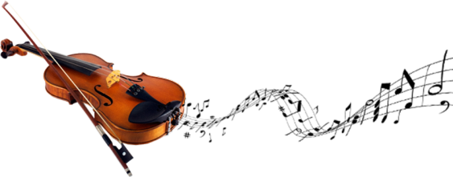
Таким образом, продуманная организация развивающей предметно-пространственной среды музыкального зала, созданная с учётом ФГОС, вызывает интерес детей к музыкальному искусству, побуждает к активности, творчеству, даёт возможность развивать индивидуальность каждого ребёнка.

Slide 13
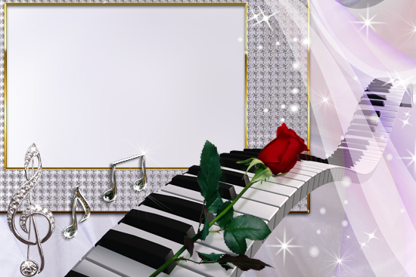
Спасибо
за
внимание!

